Slide 1
Задача генерации кода. Генерация кода путем интерпретации
Выполнил: Ефремов К.Р.

Slide 2
Введение
Генерация кода представляет собой процесс, при котором исходный код создается автоматически с помощью различных методов и технологий. Одним из таких методов является генерация кода путем интерпретации, когда код создается или модифицируется на основе интерпретации других программ или исходных данных.

Slide 3
Основные понятия генерации кода
Генерация кода — это процесс автоматического создания программного кода из различных исходных данных, шаблонов, описаний или спецификаций. Генерация кода является важной частью многих современных инструментов и технологий, таких как:
Генераторы исходного кода для создания шаблонов.
Компиляторы и интерпретаторы.
Средства для разработки на основе моделей (Model-Driven Engineering).
Автоматизированные системы для создания документации.

Slide 4
Генерация кода путем интерпретации
Интерпретатор — это программа, которая выполняет инструкции, указанные в исходном коде, без предварительной компиляции в машинный код. Интерпретатор анализирует исходный код, интерпретирует его и выполняет команды по мере их поступления. В контексте генерации кода интерпретатор может не только выполнять код, но и генерировать новый код, который затем будет выполнен.
Процесс генерации кода с использованием интерпретатора состоит из следующих этапов:
Чтение исходных данных
Анализ и интерпретация
Генерация кода
Исполнение сгенерированного кода

Slide 5
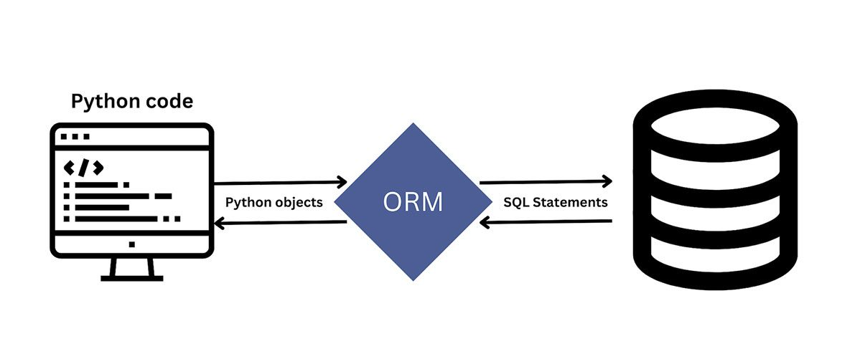
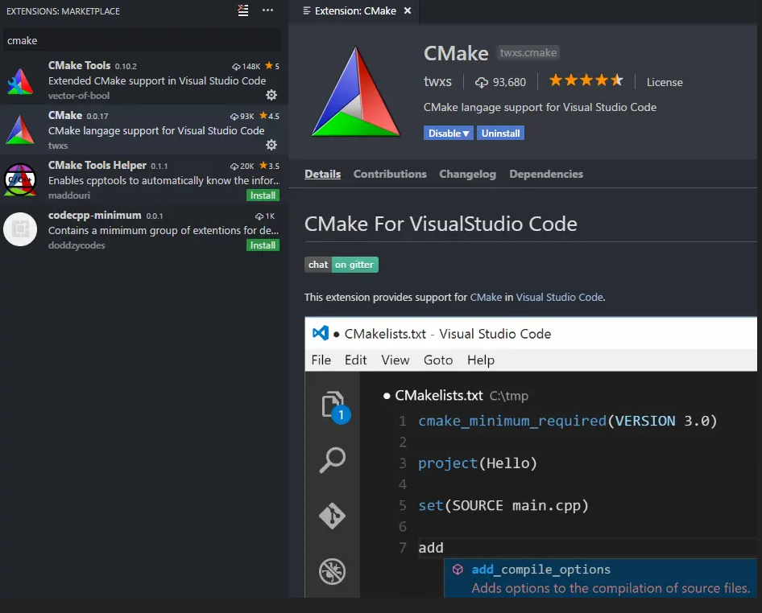
Применения генерации кода с использованием интерпретаторов
Генерация кода через интерпретаторы активно используется в различных областях программирования, включая:
Обработка шаблонов и мета-программирование: Программы, которые позволяют создавать код в ответ на изменяющиеся условия или входные данные.
Динамическое создание кода в базах данных: Использование интерпретаторов для создания запросов к базам данных на основе описания или условий.
Реализация языков программирования: Некоторые языки программирования, такие как Lisp или Python, активно используют интерпретацию кода для генерации новых фрагментов программы
Конфигурация и автоматизация: В инструментах для автоматической сборки, таких как Make или CMake, также используется генерация кода для описания процесса компиляции и сборки программ.

Slide 6
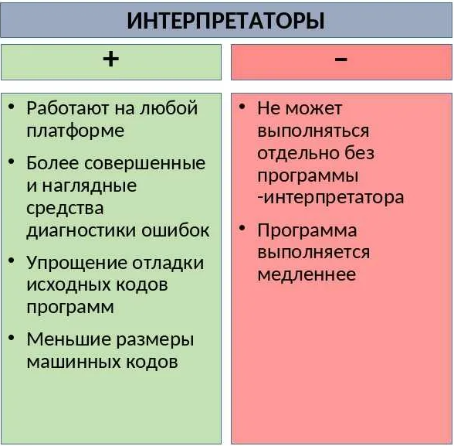
Преимущества и недостатки
Преимущества: гибкость и динамичность, упрощение разработки, меньше ошибок, ускорение разработки.
Недостатки: производительность, ошибки на стадии выполнения, сложность отладки, проблемы с безопасностью.

Slide 7
КОНЕЦ. Спасибо за внимание!

